Slide 1
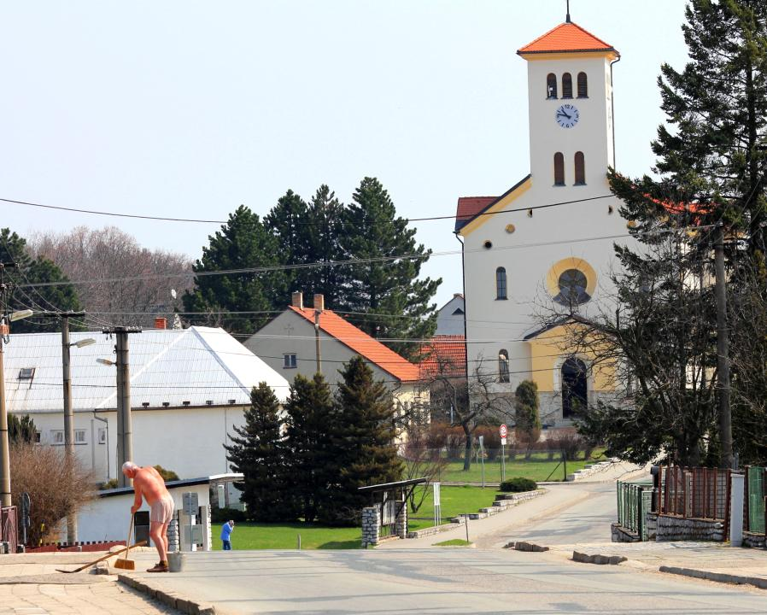
Je 12. května 2018. Po delší době se zase naše společnost „HU-HU- HU-TO -To …“ Se schází u kamaráda Toníka
v Molenburku

Slide 2
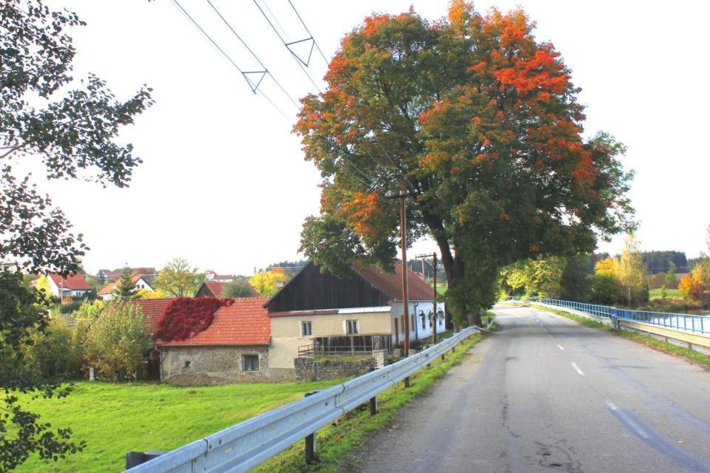
Tak po této silnici, kolem krásného rybníčku, kamarádi přijeli.
  ajirusek@seznam.cz
  ajirusek@seznam.cz

Slide 3
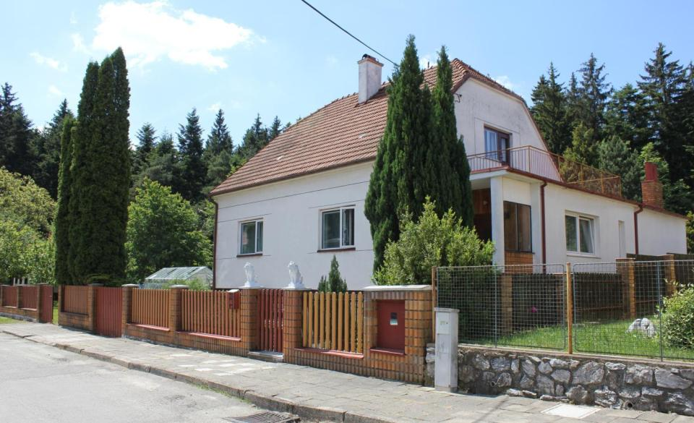
do tohoto mého malého domečku u lesa.

Slide 4
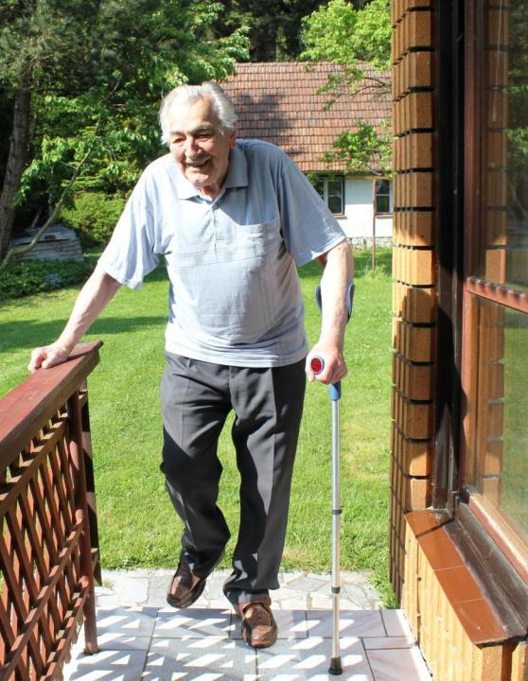
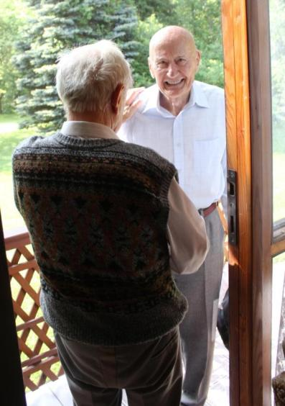
Tentokrát jako první přijel devadesátník František a hned za ním Jeník

Slide 5
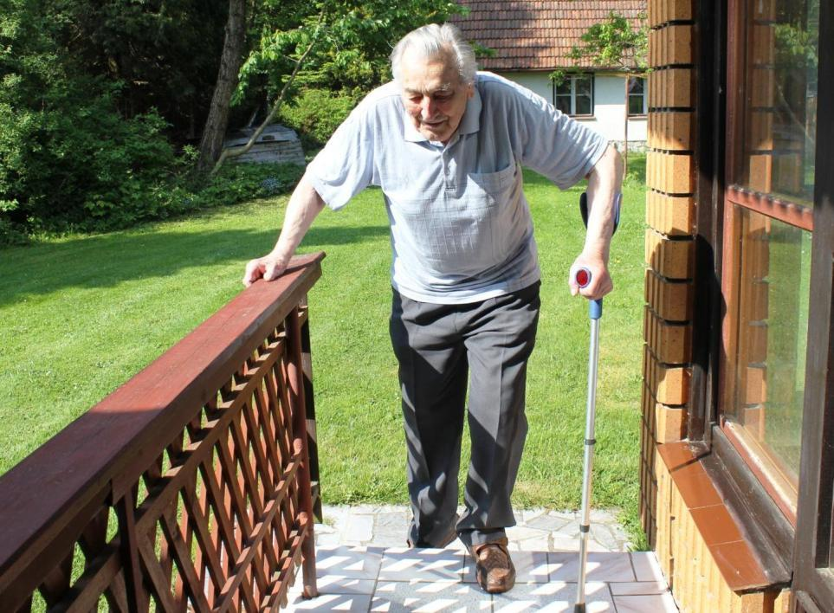

Slide 6
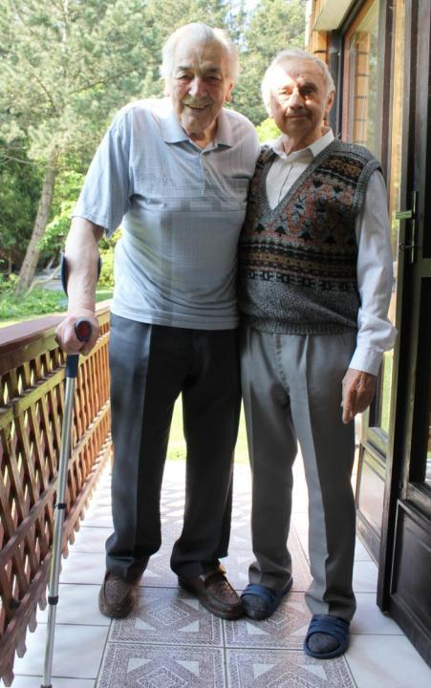
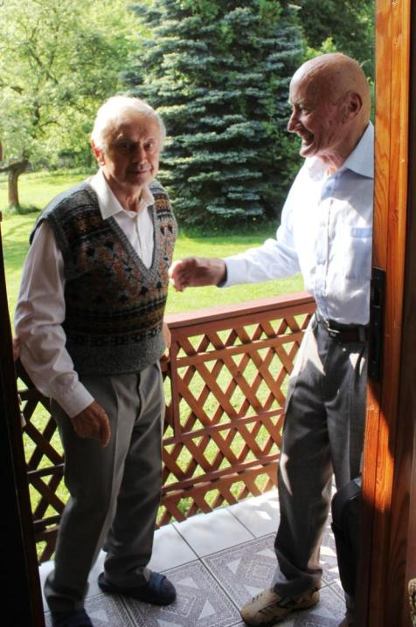

Slide 7
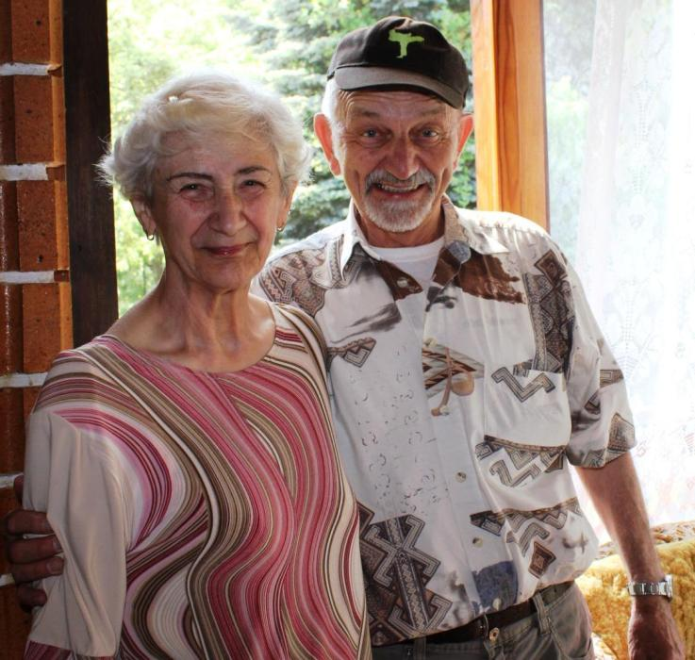
Petr na sebe nenechal dlouho čekat.

Slide 8
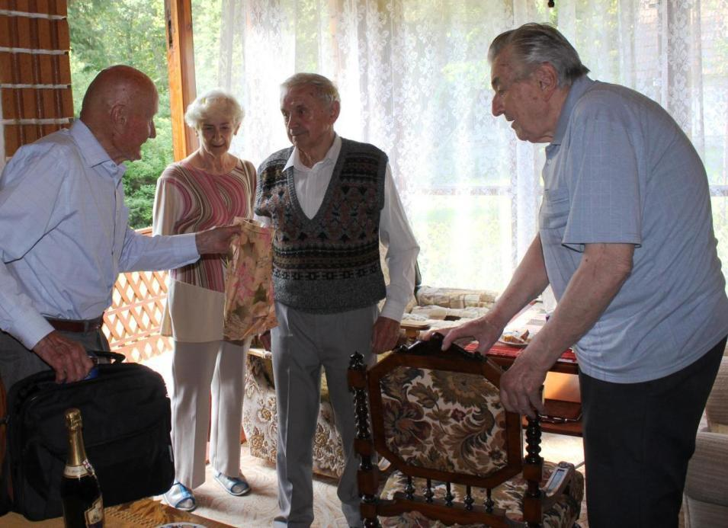

Slide 9
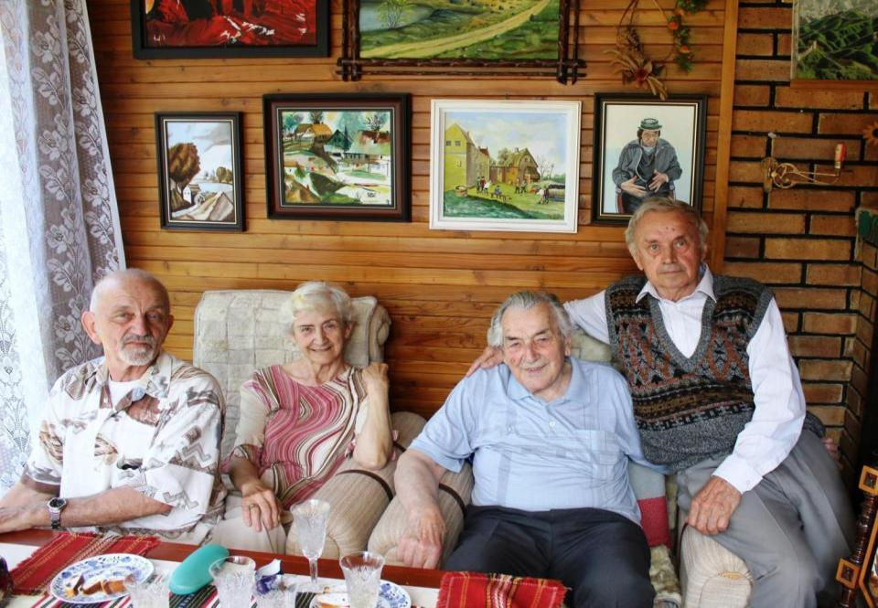
Příjemné posezení u bohatě prostřeného stolu u Toníka

Slide 10
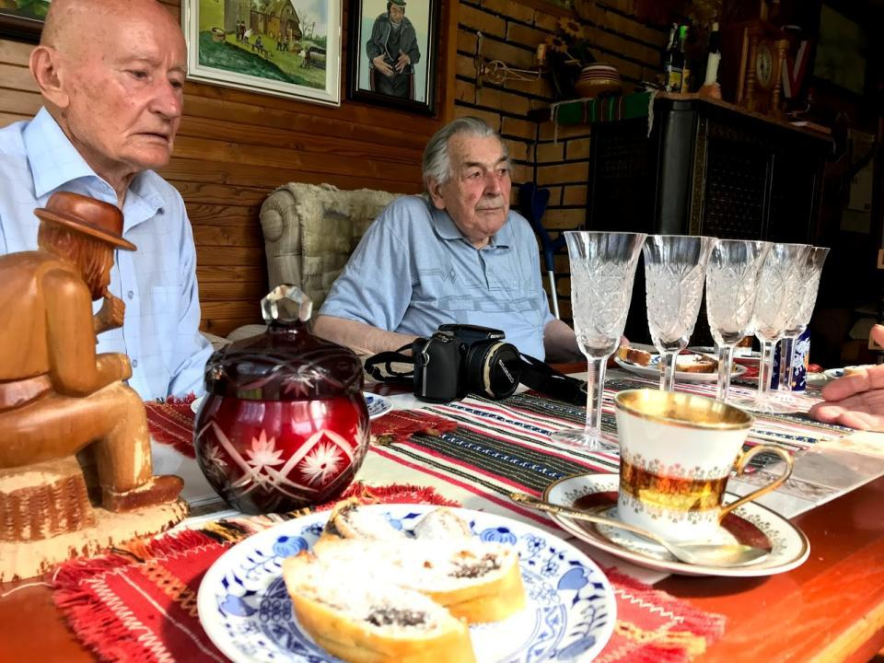

Slide 11
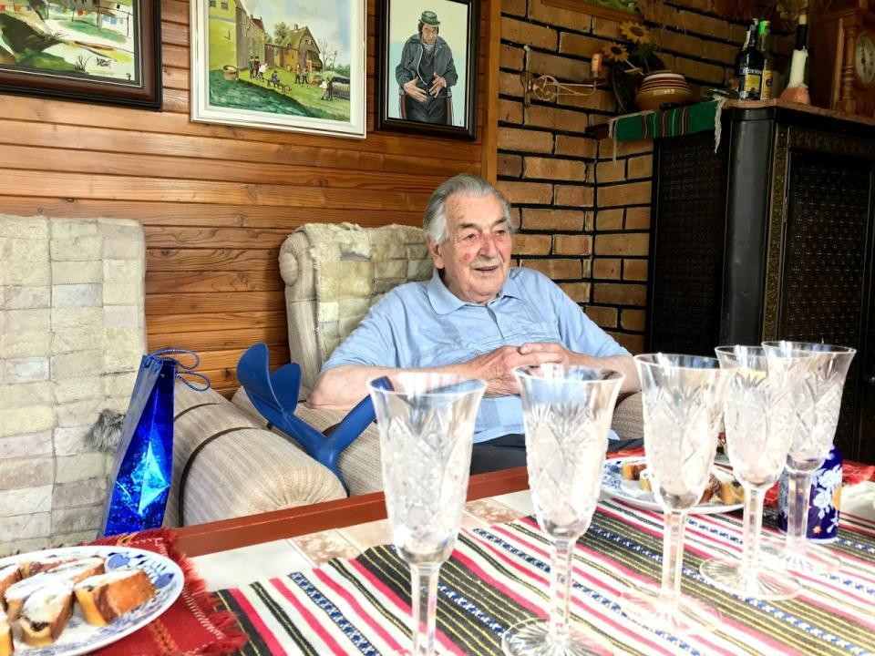

Slide 12
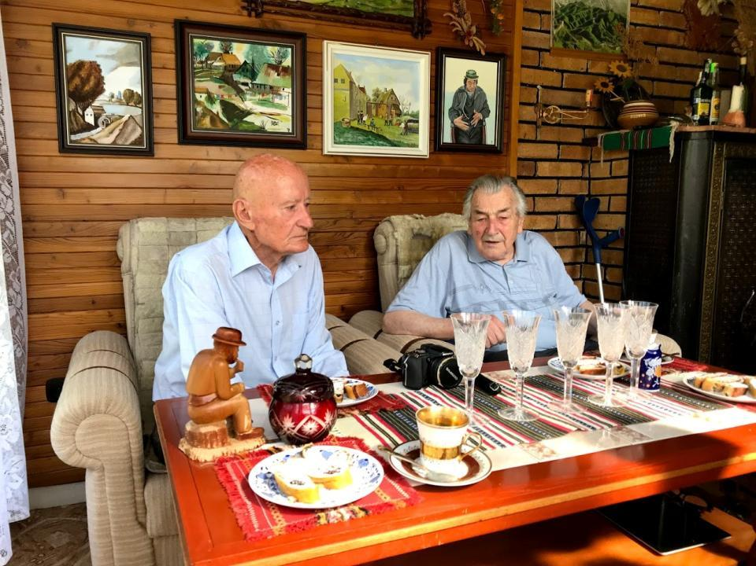

Slide 13
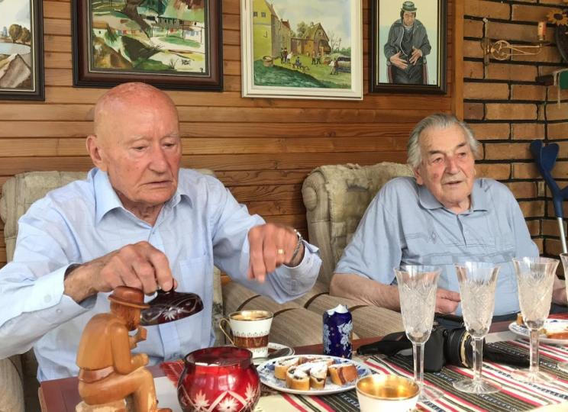

Slide 14
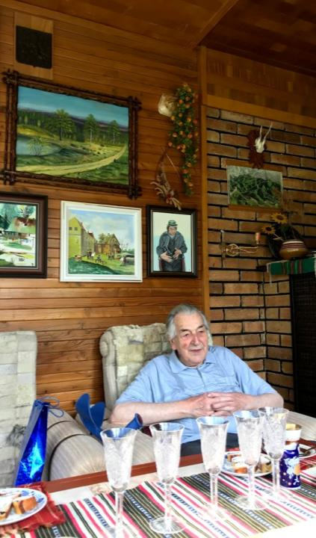
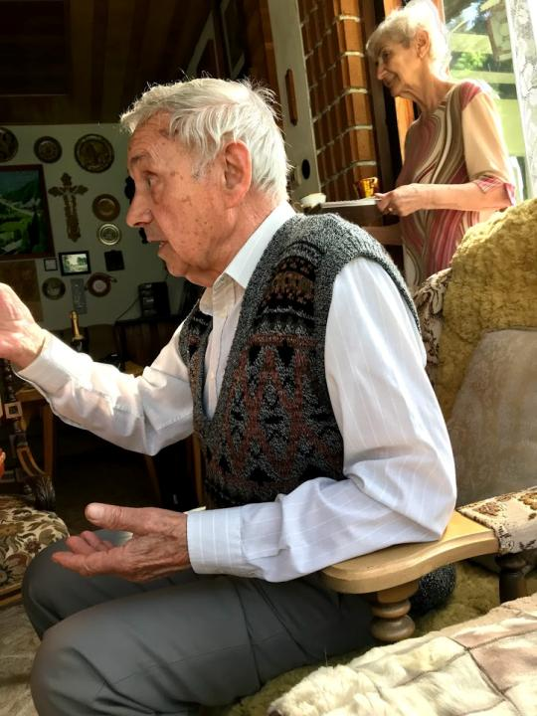

Slide 15
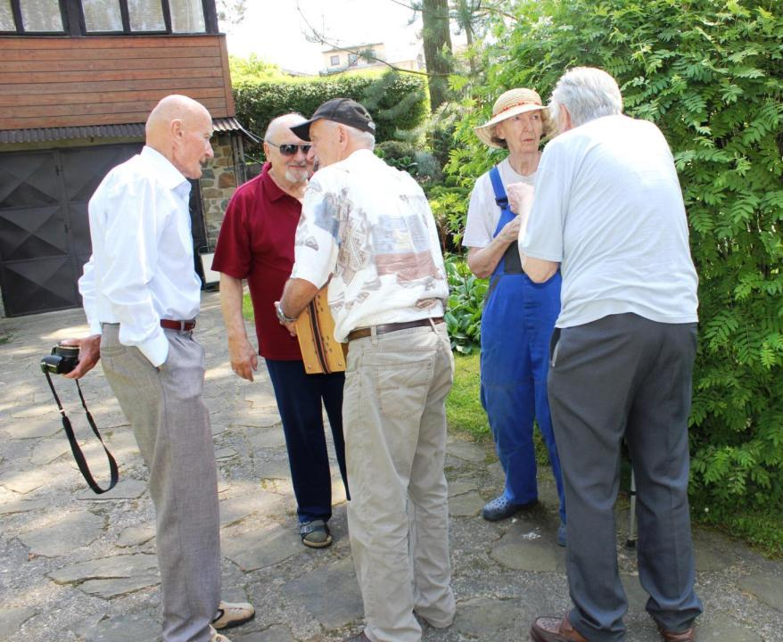
Návštěva manželů Jugasových na chatě u rybníka

Slide 16
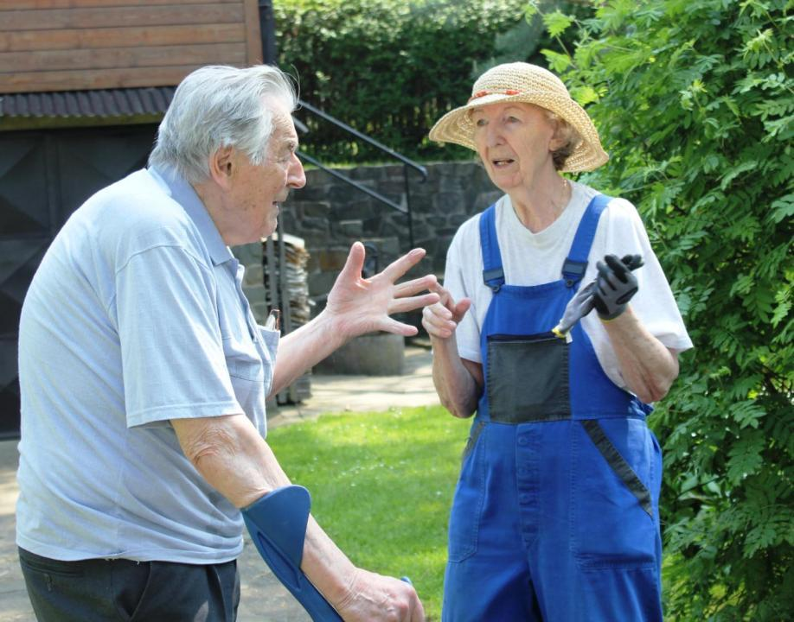

Slide 17
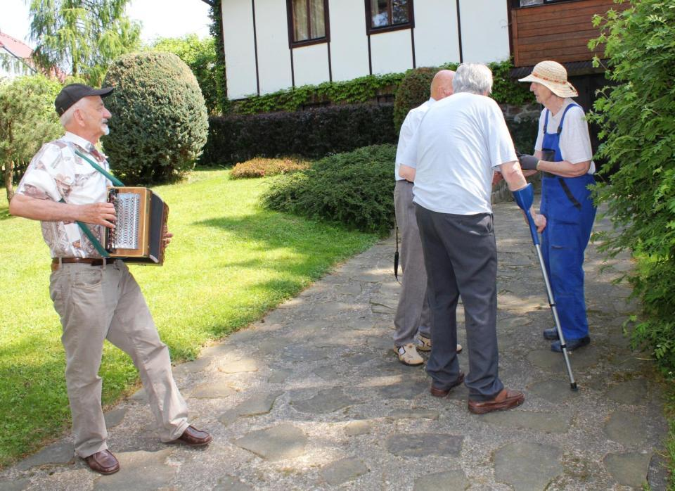

Slide 19
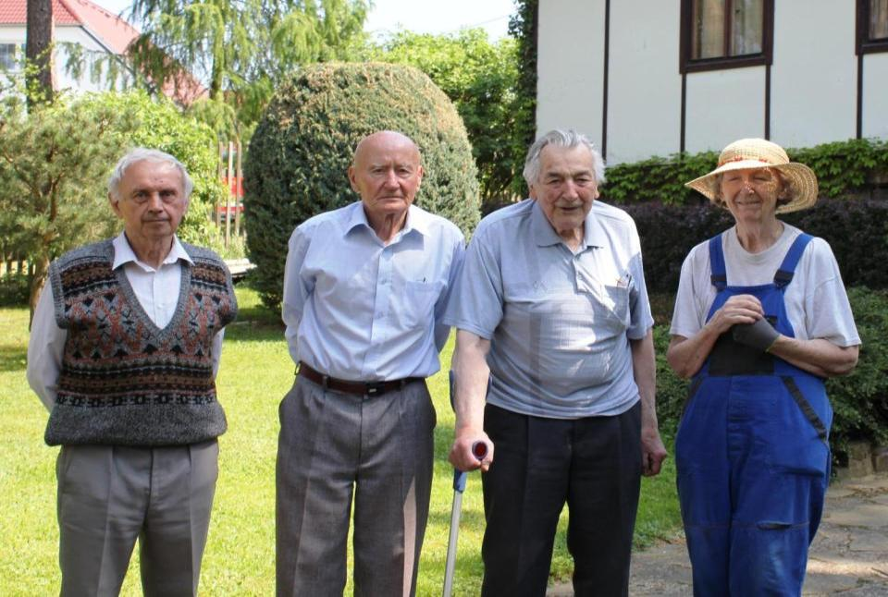
Antonín Jirušek
Jan Hudec
František Tonar
Hana Jugasová

Slide 20
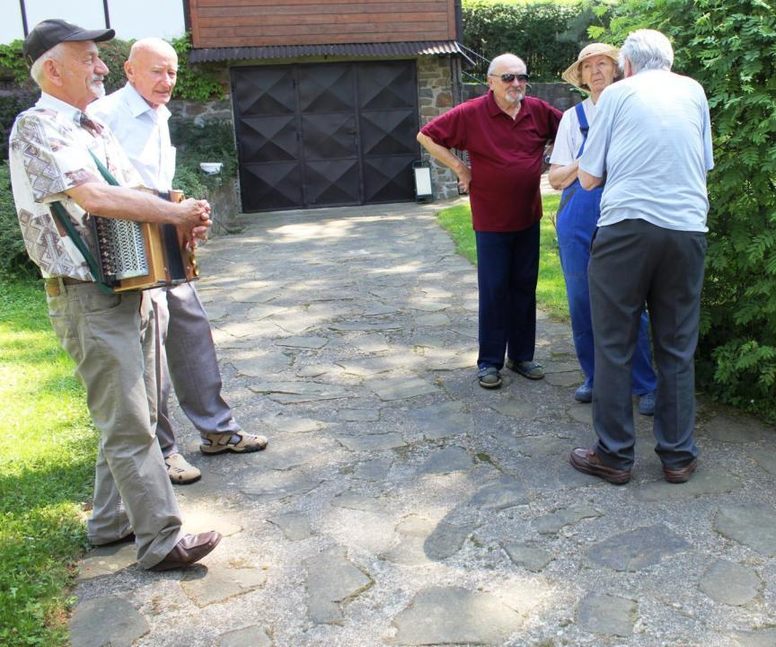
Petr Skácel s harmonikou

Slide 21
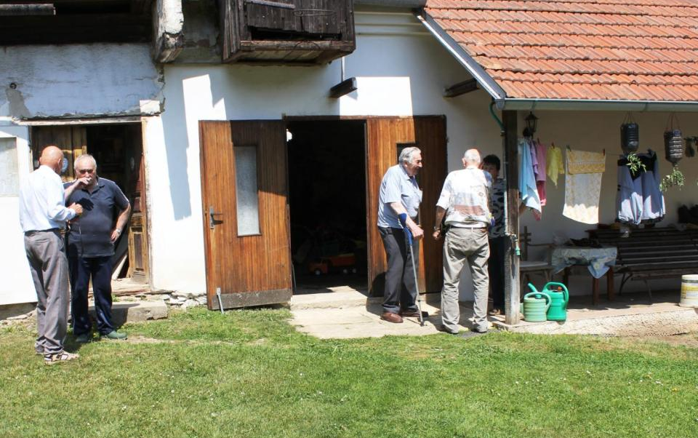
Návštěva u Luďka a Marie Škaroupkových

Slide 22
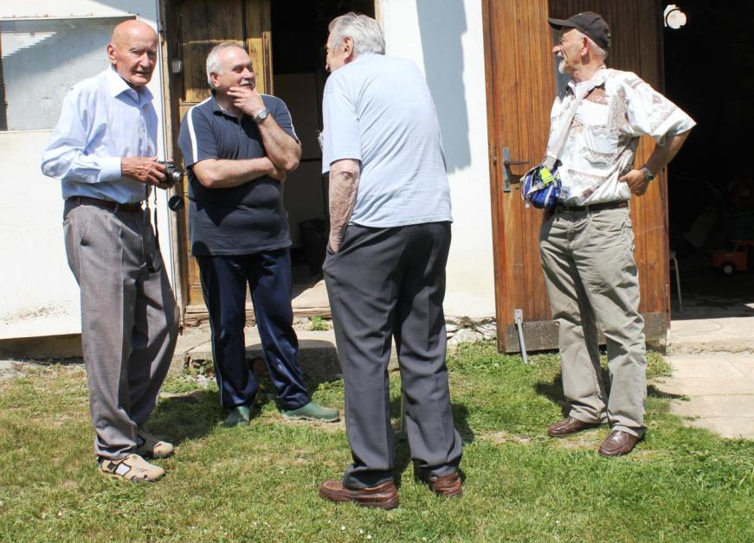

Slide 23
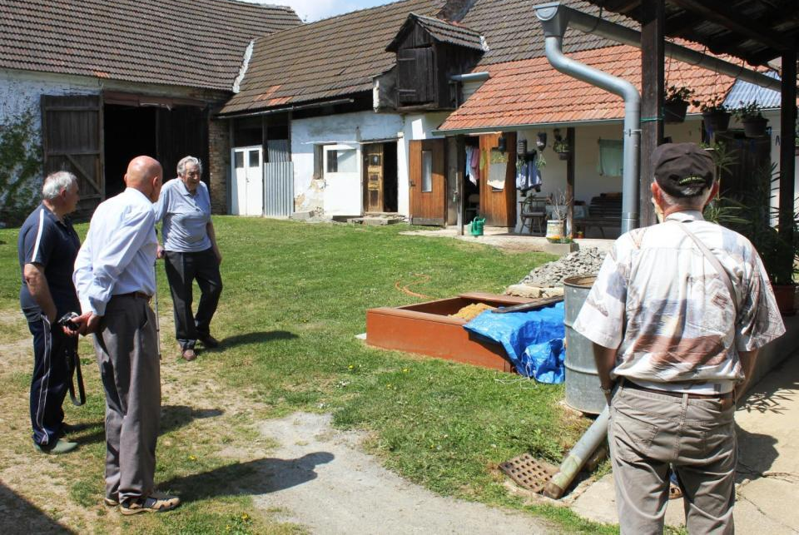
Na dvoře bývalého statku „U Hadamů“

Slide 24
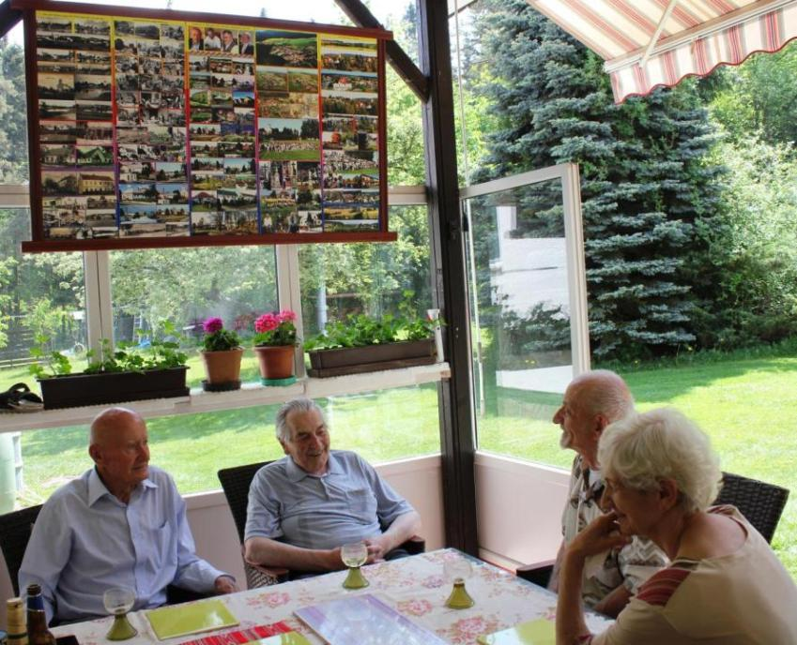

Slide 25
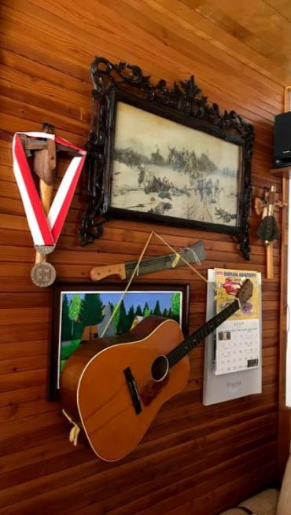
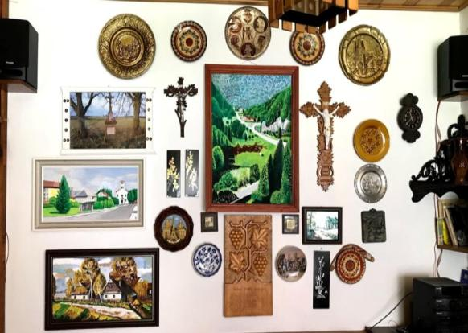
Nádherně vyzdobená stěna Toníkova pokojíku
plná upomínkových předmětů
a jeho vlastních obrazů.

Slide 26


Kéž by se nám všem splnilo naše velké přání, abychom se ještě jednou na jaře setkali v krásném Molenburku u našich přátel Toníka a Hedvičky.
PŘánÍ SE NÁM SPLNILO, SETKALI JSME SE, bohužel dva z PARTY
– Sláva a Vladimír chyběli. František.
Františkovi dodávám, že snad budeme zase to přání mít a zase se to uskuteční. Může to být na podzim. Tonda.

Slide 27
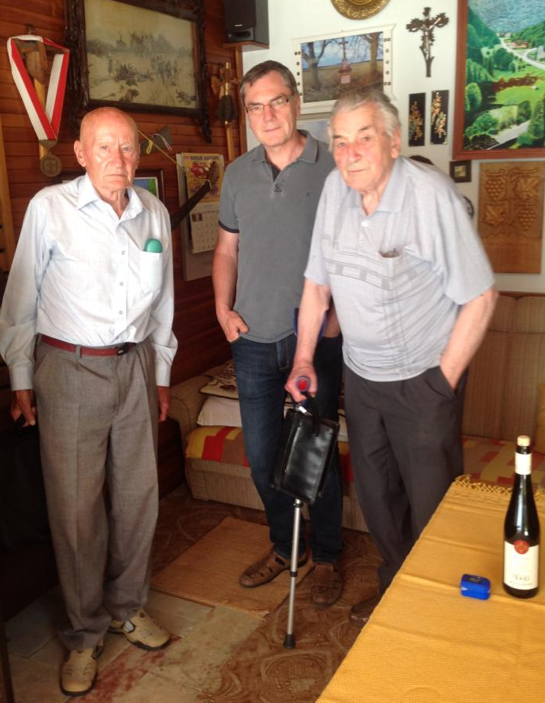
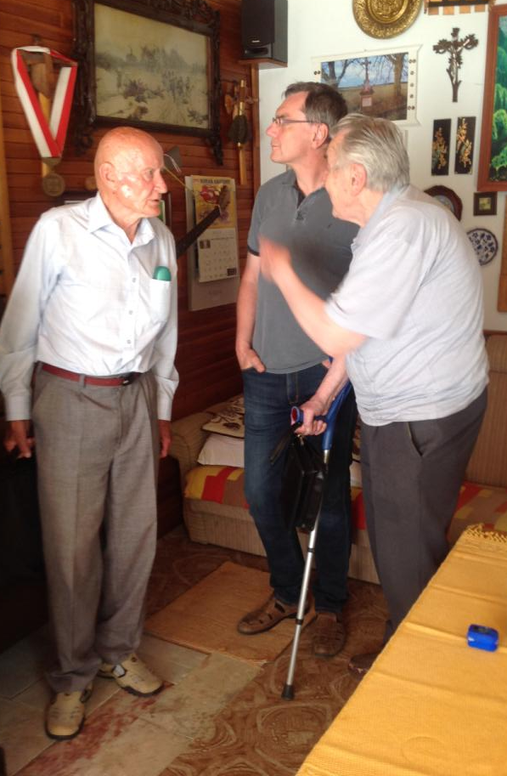
František, ten se má, vnuk ho dovezl a syn ho odvezl

Slide 28
Tak se podívejte, jaká byla při setkání rušná debata. Klepnutím na Ikonku se vám spustí krátké video.
Na dalším snímku trochu humoru.

Slide 29
